Slide 1
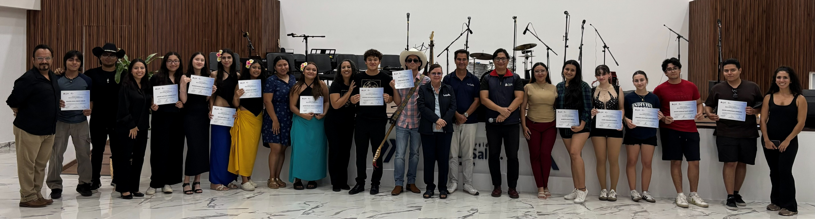
ACCIÓN CULTURAL UNIVERSITARIA
BIENVENID@S

Slide 2
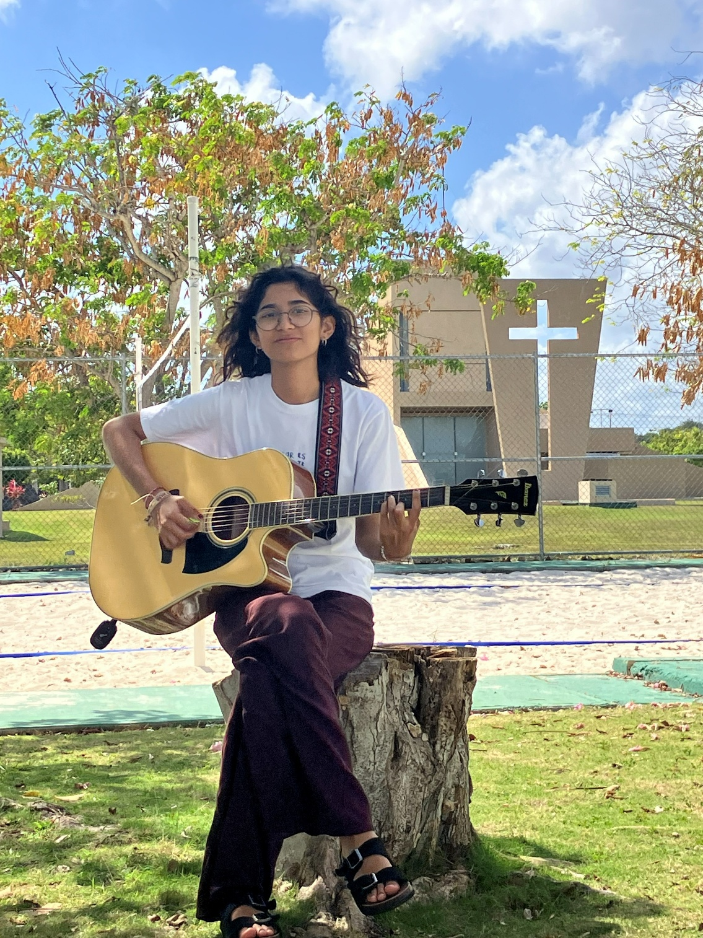

Acción Cultural
transformando la comunidad
Nuestro objetivo
Construir el espacio para que te encuentres con tu imaginación creativa y puedas elevar tus umbrales de reconocimiento simbólico, para que desarrolles tus capacidades expresivas a través del arte, y una sensibilidad empática el mundo global, para que te conviertas en una persona que procure la justicia y la paz.
1

Slide 3
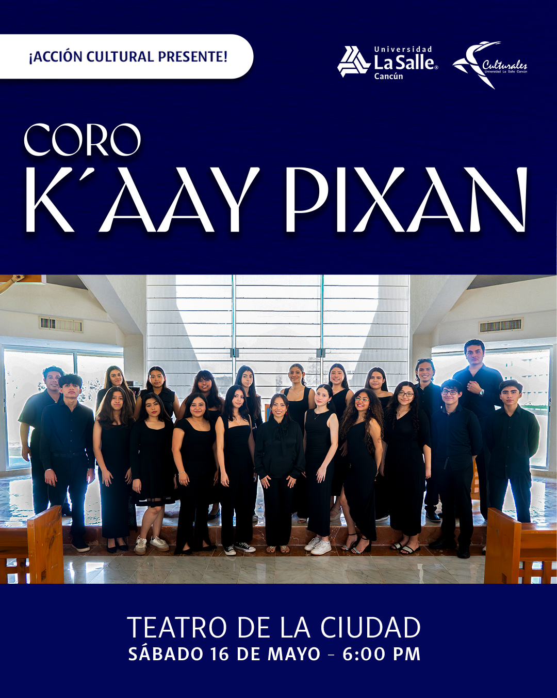
Acción Cultural
transformando la comunidad
¿Qué vas a hacer?
Participar en talleres artísticos, conciertos, exposiciones, montajes teatrales, conferencias, ferias, encuentros de lectura, y muchos eventos más.
Vas a vivir la cultura al 100% en tu Universidad y verás que divertido es ser parte de la Formación Integral Lasallista.
2

Slide 4
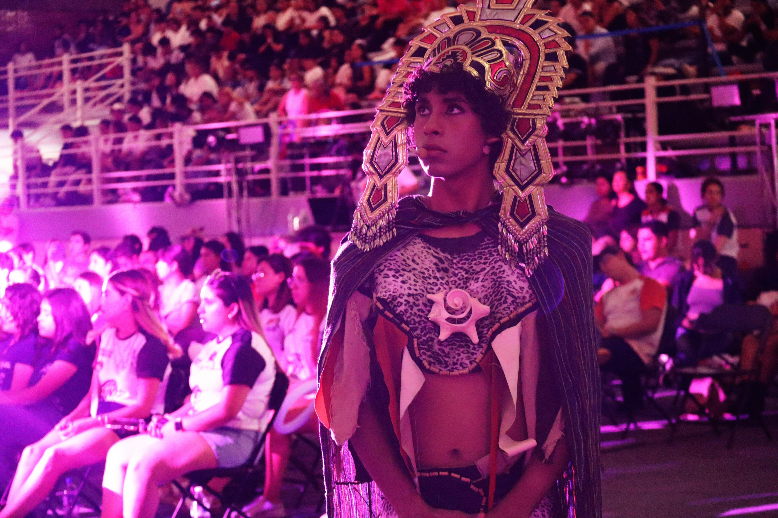
Acción Cultural
transformando la comunidad
Con todo lo anterior, lograrás 10 créditos en III Semestre y otros 10 créditos en IV semestre, aunque puedes disfrutar de las artes y la cultura desde el I semestre hasta el término de tus estudios universitarios, e incluso también después como egresado.
¿Qué vas a hacer?
3

Slide 5
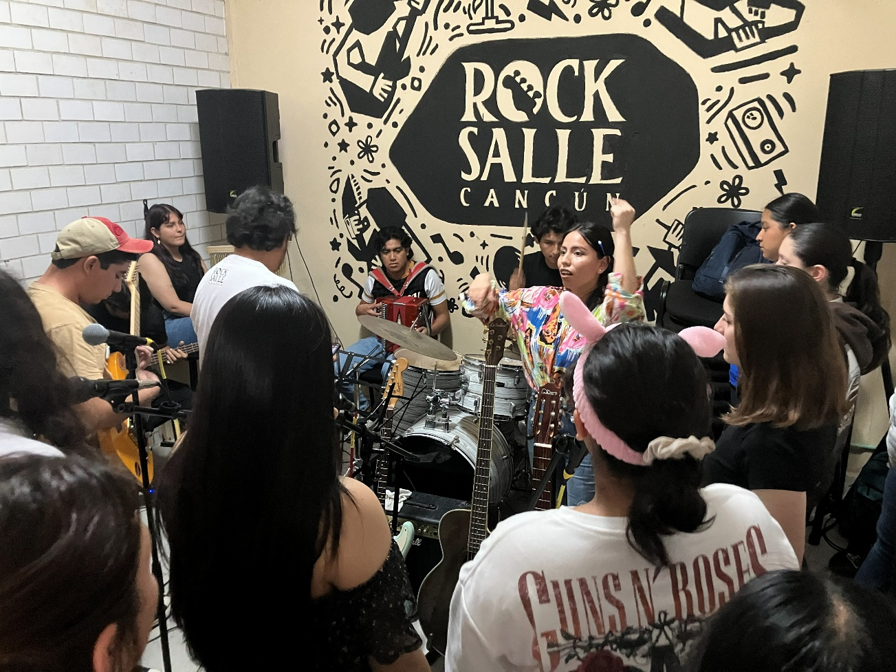
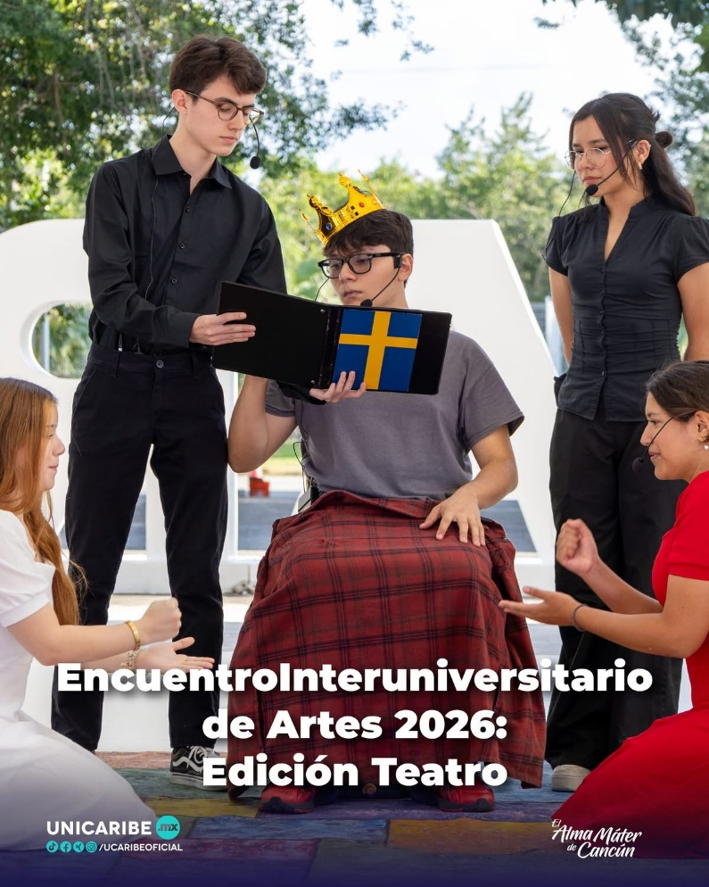
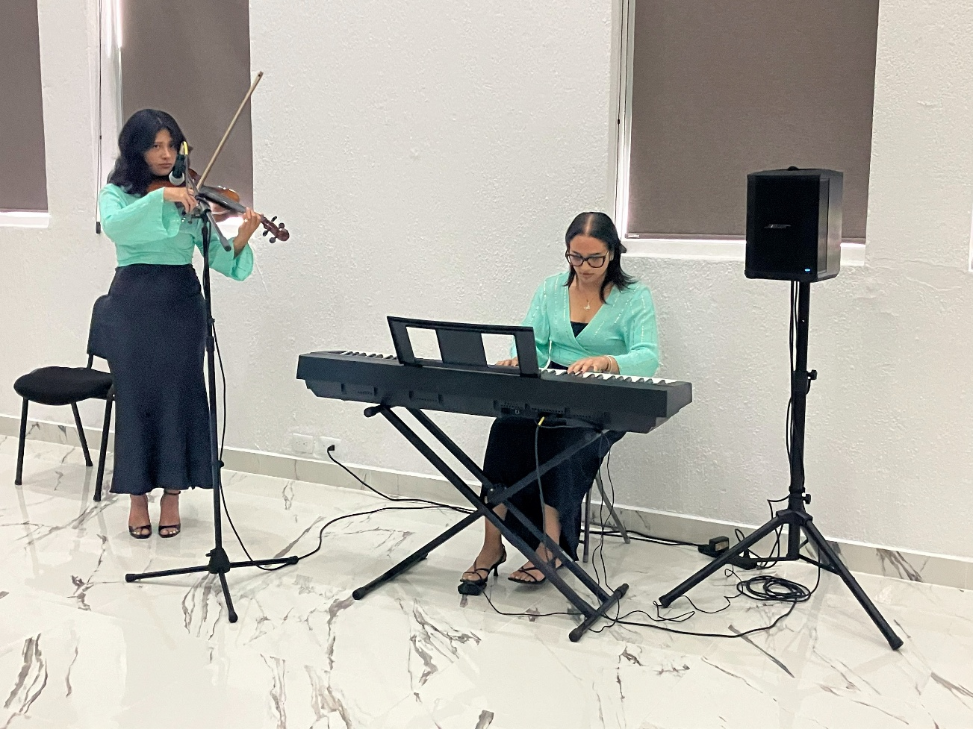
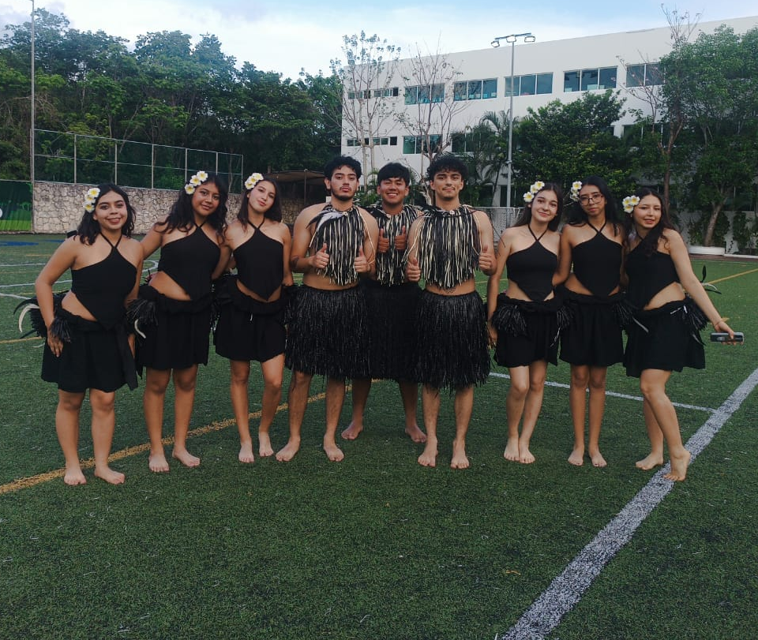
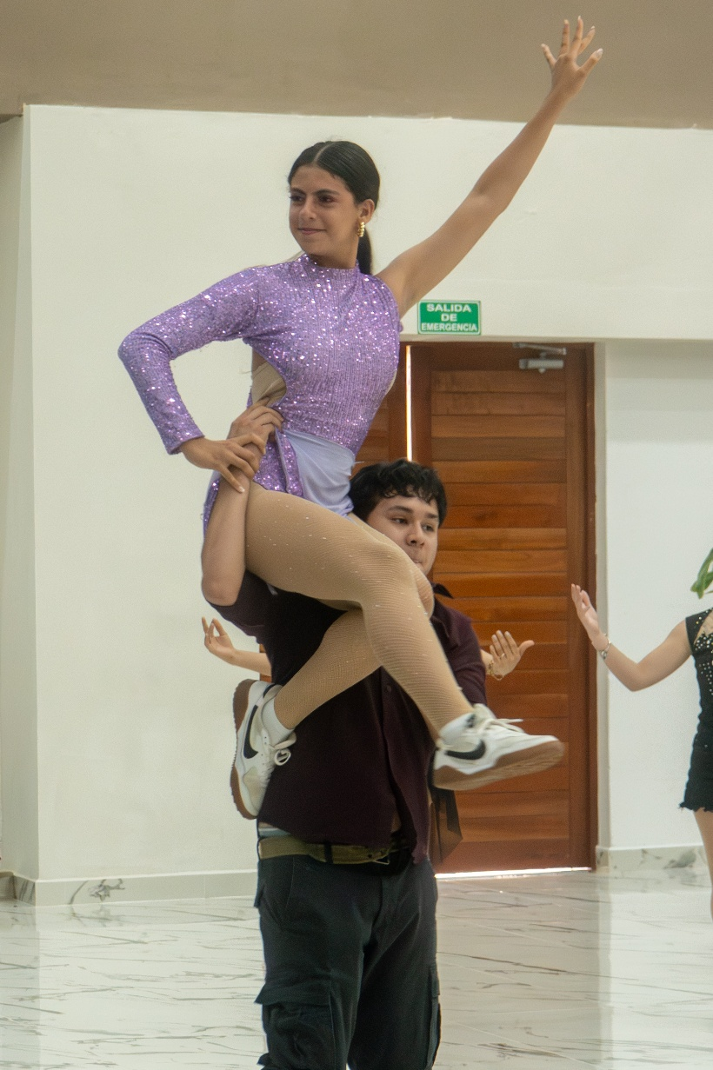
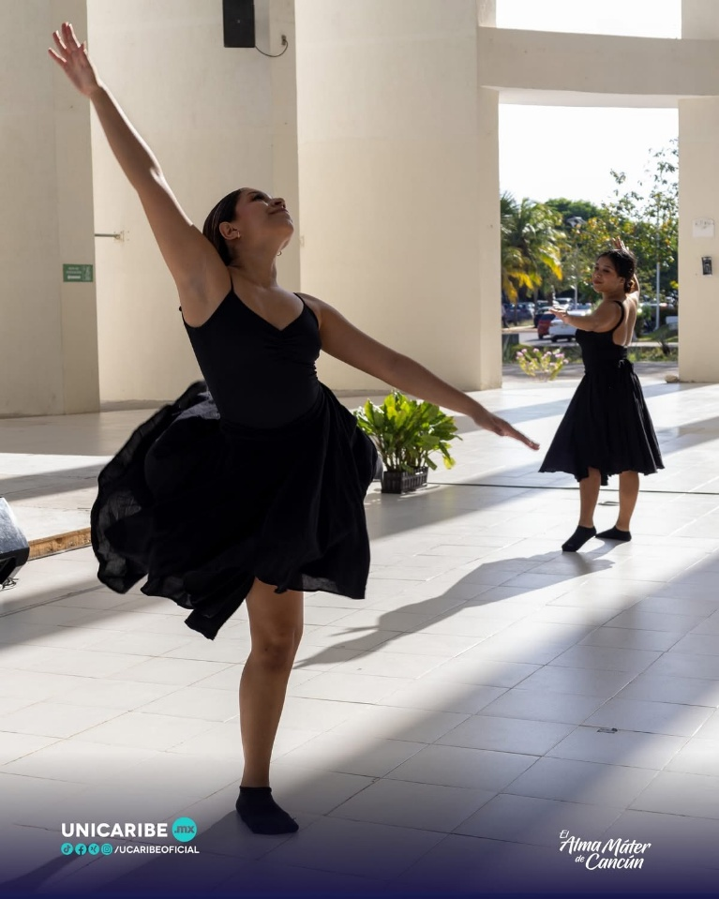
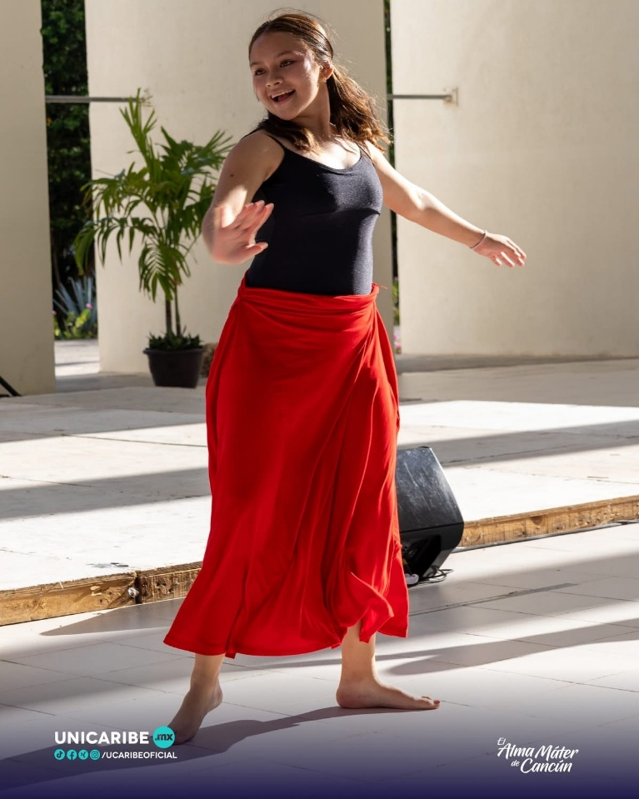
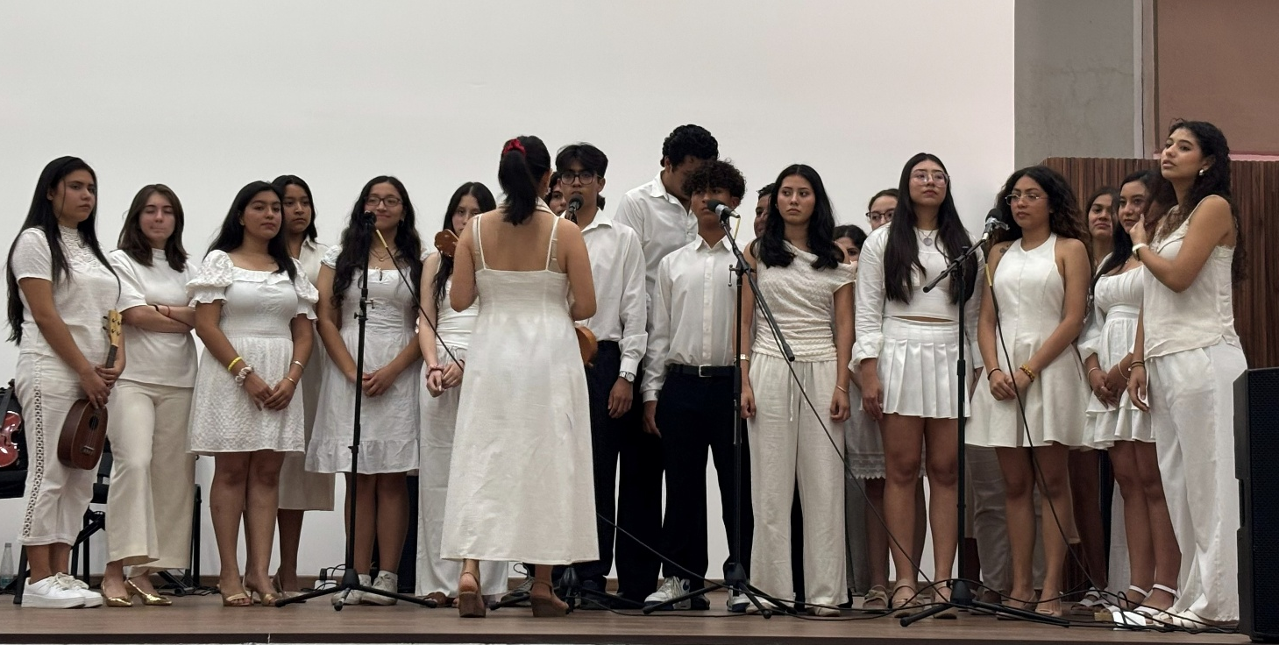
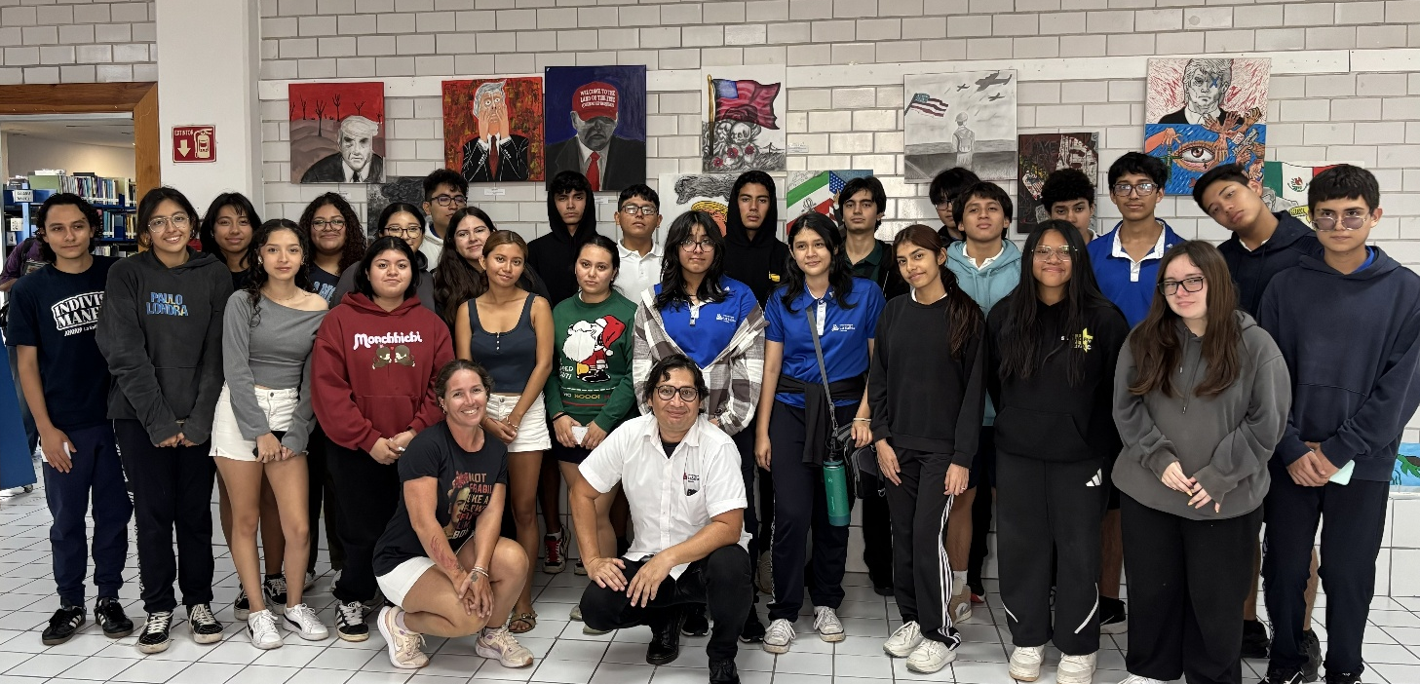
Talleres
¡Tus talleres culturales!
Bandas de Rock
Ensamble Caoba
Coro
Danza Contemporánea
Danza Polinesia
Yoga
Artes Plásticas
Pintura
Teatro
Ritmos Latinos
4

Slide 6
Acción Cultural
Informes
Jefatura de Acción Cultural
MEH Esaú Toscano
Ext. 142
Horarios de atención
9:00 a 18:00 horas
transformando la comunidad
5

